Slide 1
交通大数据
概述

Slide 2
交通大数据概述
❑ 学习目标
⚫ 掌握交通大数据的定义与特征
⚫ 了解大数据在交通领域的发展历程和应用场景
⚫ 介绍代表性的交通大数据类型
⚫ 掌握对交通数据进行分析建模的典型流程

Slide 3
交通大数据概述
❑ 学习目标
⚫ 掌握交通大数据的定义与特征
⚫ 了解大数据在交通领域的发展历程和应用场景
⚫ 介绍代表性的交通大数据类型
⚫ 掌握对交通数据进行分析建模的典型流程

Slide 4



基本概念
 | 定义
大数据
所涉及的数据量规模巨大到无法通过人工或者计算机，在合理时间内达到截取、
管理、处理、并整理成为人类所能解读的形式的信息。
城市交通大数据
由城市交通运行管理直接产生的数据、城市交通相关的行业和领域导入的数据，
以及来自公众互动提供的交通状况数据构成的，用传统技术难以在合理时间内
管理、处理和分析的数据集。
• 阿里：双十一当天数据平台调用超过75亿次
• 高德地图：日均定位请求次数300亿
• 滴滴出行：日均处理1100万订单，分析数据量50TB，路径
规划服务请求超过90亿

Slide 5



基本概念
 | 4V特征
1 ⚫ 规模性 [Volume] 大型数据集规模一般为TB（万亿字节）级左右，而大数据 则是PB（1000个TB）级至EB（1000个PB）级。在交通研究中用到的数据主要是GB和TB级别 ⚫ 数据规模大 第1级 1B（字节） = 8bit 第2级 1KB（千字节） = 1024B 第3级 1MB（兆字节 简称 兆） = 1024KB 第4级 1GB（吉字节 又称 千兆） = 1024MB 第5级 1TB（万亿字节 又称 太字节） = 1024GB 第6级 1PB（千万亿字节 拍字节） = 1024TB 第7级 1EB（百亿亿字节 艾字节） = 1024PB 第8级 1ZB（十万亿亿字节 泽字节） = 1024EB 第9级 1YB（一亿亿亿字节 尧字节） = 1024ZB 第10级 1BB（一千亿亿亿字节 ） = 1024YB

Slide 6

基本概念
 | 4V特征
 |  | ² ⚫ 多样性 [Variety]
 |  | 包含结构化的数据表和半结构化、非结构化的文本、视
 |  | 频、图像等信息，而且数据之间的交互非常频繁和广泛。
 |  | ⚫ 数据种类多
◼ |  | 以人为对象 ◼ 以路、公共交通系统为对象
 |  | 手机信令数据 车速数据
 |  | 移动互联网数据（微信、微博、百度、高德） 流量数据（线圈、微波、视频等）
 |  | 铁路、民航、公路、水运售票数据 监控视频
 |  | 公交IC卡数据 交通事件
 |  | 轨道闸机数据 公交轨道断面客流、站点客流
◼ |  | 以车为对象 ◼ 设施数据
 |  | 卡口（车牌识别）数据 现状及规划用地数据
 |  | RFID电子车牌数据 建筑物数据
 |  | 车载GPS数据（出租车、公交车、两客一危） 兴趣点（POI）数据
 |  | 高速公路通行收费记录 交通设施数据
 |  | 停车场进出记录

Slide 7
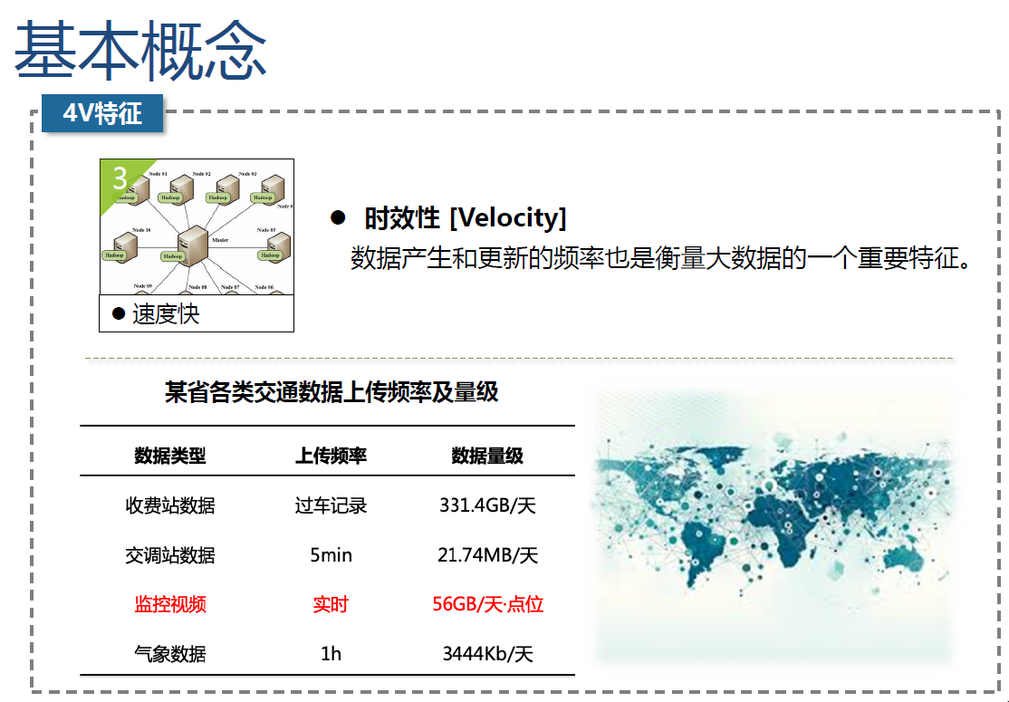

Slide 8




基本概念
 | 4V特征
4
价值性 [Value]
信息感知无处不在，信息海量，导致数据价值密度较低。
⚫ 价值密度低
通过强大的机器算法更迅速地完
成数据价值的“提纯”，是大数据时
代亟待解决的难题。
4V特征

Slide 9


基本概念
思维转变
1. 随机样本 全体数据
随机样本：由于实际样本量较大，往往会随机抽取一些样本。
现实生活中，交通问题复杂，完全抽取能够反映现实的数据不太实际，在保证抽取样本能够 反映现实情况，且样本方差控制在一定范围的条件下，通过随机抽样被调查单位的样本，每个单 位都有同等被抽到的机会，被抽取的单位完全是偶然性的。
交通调查中一般获取随机样本的数据，如车辆事故数据、问卷调查数据、人工调查日交通量 数据等。（要保证数据获取的无偏性）
全体数据：要分析与某事物相关的所有数据，而不是依靠分析少量的数据样本。
随机采样是在不可收集和分析全部数据的情况下的选择，它本身存在许多固有缺陷。当我们 可以获得海量数据的时候，应该分析与某事物相关的所有数据，而不是依靠分析少量的数据样本。
获取全体交通样本数据的新兴技术，如射频识别数据（RFID） 、手机话单数据、公交IC卡数 据等。

Slide 10
基本概念
思维转变
2. 精确性 混杂性
精确性：通过获得精确数据，更好地分析实际交通问题。
依据交通实际问题需要，分析交通数据，要求数据具有一定精度，进而能精确表达交通现象， 从而做出相应的改变措施。
交通问题研究中，精确性比较高的研究数据，如视频数据，GPS数据，地感线圈数据等。
混杂性：接受数据的纷繁复杂，而不再追求精确性。
放松了容错标准之后，人们掌握的数据多了起来，可以利用这些数据做更多的事情，创造更
好的结果。大数据的简单算法比小数据的复杂算法更有效。 不再追求交通数据的精确性后，新产生的交通数据，如，蓝牙数据，微信/微博位置数据等。
3. 因果关系 相关关系
不只探求难以捉摸的因果关系，更加关注事物的相关关系。
知道是什么就够了，没必要知道为什么，让数据自己“发声”

Slide 11


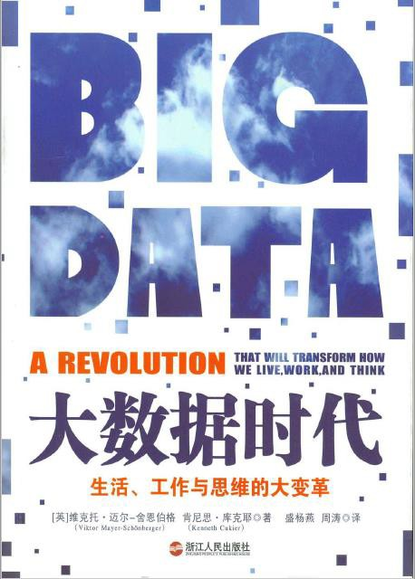


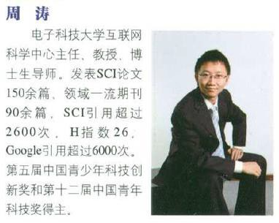
基本概念
思维转变
63 致终将逝去的隐私
76 大国不能不识数
107 数字的坏话

Slide 12

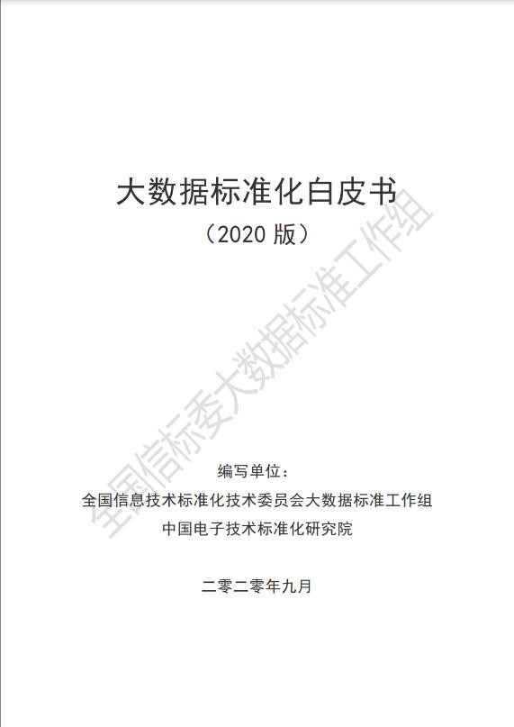
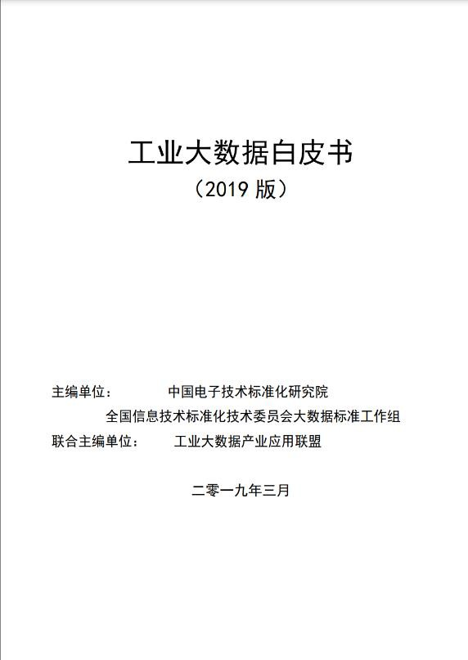
基本概念
思维转变

Slide 13
基本概念
❑ 交通领域大数据
随着大数据时代的到来，交通行业迎来重大变化，智能交通产业发展也迎来新 的机遇。交通拥堵、交通污染日益严重，交通事故频繁发生，这些都是各大城市亟 待解决的问题，只能交通成为改善城市交通的关键所在。及时、准确获取交通数据 并构建交通数据处理模型是建设智能交通的前提，而这一难题可以通过大数据技术 得到解决。
大数据在智能交通应用的优势体现在：大数据技术的海量数据存储和高效需求 分析能力，能够实现交通管理系统跨区域、跨部门的集成和组合，更有效地配置交 通资源。大数据的实时性，使处于静态闲置的数据被处理和需要利用时，即可被智 能化利用，是交通运行更加合理，从而提升交通交通运行效率和服务水平。
其次，大数据技术具有较高的预测能力，可降低误报和漏报的概率，随时针对 交通的动态性给予实时监控。基于对大数据的预测性分析，通过梳理影响安全运行 的各种原因，发现道路运行安全管理的内在规律，将为交通管理决策、规划、运营
、服务以及主动安全防范带来更加有效的支持，以提高交通安全的水平，在一定程
度上避免交通事故。

Slide 14
基本概念
❑ 交通领域大数据
此外，大数据技术在减轻道路阻塞、降低汽车运输对环境的影响等方面有 重要的作用。通过建立区域交通排放监测及预测模型，共享交通运行与环境数 据，建立交通运行与环境数据共享试验系统，大数据技术可有效分析交通对环 境的影响。
同时，分析历史数据，大数据技术能提供降低交通延误和减少排放的交通 信号智能化控制的决策依据，建立低排放交通信号控制原型系统与车辆排放环 境影响仿真系统。
面对海量的交通信息，交通大数据的开发应用需求日益突出，交通大数据 时代的来临是智能交通发展的必然趋势，这将为智能交通提供更多的发展机遇 和空间。

Slide 15
交通大数据概述
❑ 学习目标
⚫ 掌握交通大数据的定义与特征
⚫ 了解大数据在交通领域的发展历程和应用场景
⚫ 介绍代表性的交通大数据类型
⚫ 掌握对交通数据进行分析建模的典型流程

Slide 16
发展历程——大数据
2009 | 美国开放政府数据
2010 | “数字德国2015”战略
肯尼斯库克尔发表大数据专题报告《数据， 无所不在的数据》
2011 | 工信部把信息处理技术作为四项关键技术创新工程之一
麦肯锡发布报告《大数据：创新、竞争和生产力 的下一个新领域》
2012 | 美国政府在白宫网站发布《大数据研究和发展倡议》，标志着大数据已经成为重要的时代特征
联合国在纽约发布大数据政务白皮书
2013 | 欧盟实施开放数据战略
互联网巨头纷纷发布机器学习产品，IBM Watson 系统、微软小冰、苹果Siri
2014 | 国务院通过《企业信息公示暂行条例（草案）》
2015 | 五中全会的“十三五”规划中将大数据作为国家级战略
Computing Research发布《2015 大数据市场评论》
2020 | 国务院发布《关于构建更加完善的要素市场化配置体制机制的意见》，将数据要素同土地、劳 动力、资本、技术等要素一体部署

Slide 17
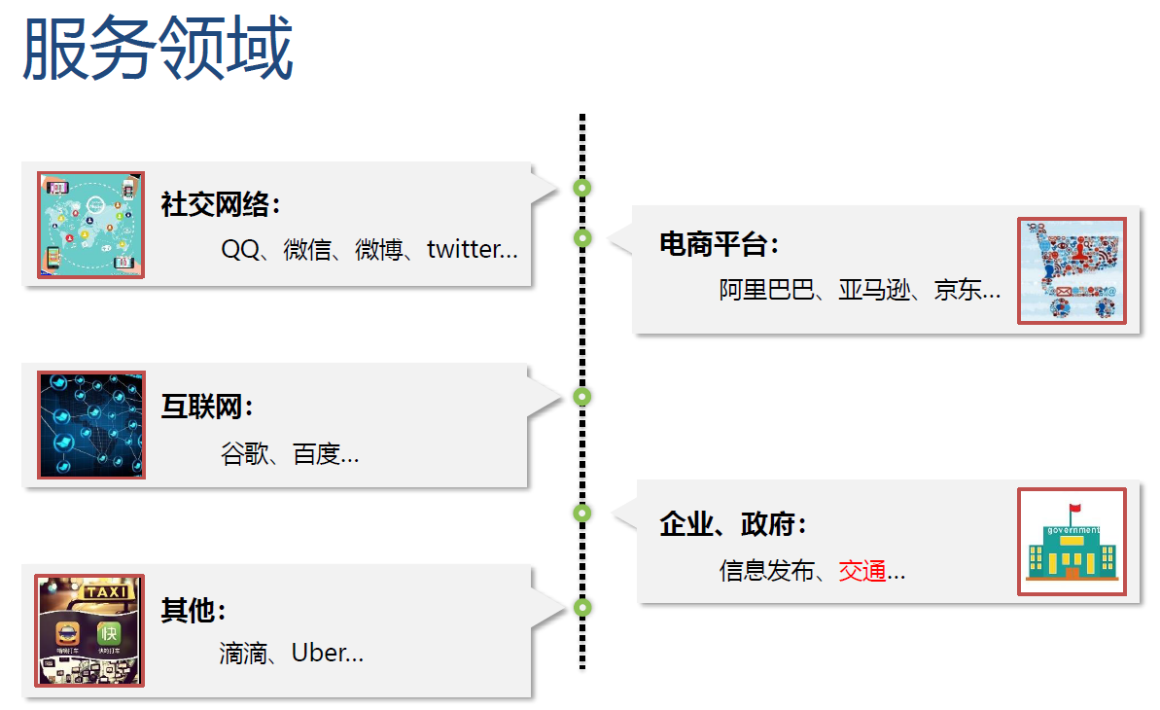

Slide 18
应用场景
⚫非通勤人流交 换模型
⚫枢纽人流集散 模型
⚫断面人流模型
⚫公建服务范围
模型
⚫人口迁徙模型
⚫车速模型
⚫人群分类模型
⚫……
⚫车速分析模型
⚫车辆轨迹追踪 模型
⚫拥堵点排队识 别模型
⚫出租车客流
OD模型
⚫车公里模型
⚫……
⚫行程车速模型
⚫旅行时间模型
⚫车辆OD模型
⚫车流向追踪模 型
⚫流量预测模型
⚫……
⚫公交客流OD 反推
⚫轨道乘车轨 迹模型
⚫客流吸引范
围模型
⚫轨道沿线职 住平衡模型
⚫客流集散方 式模型
⚫……

Slide 19
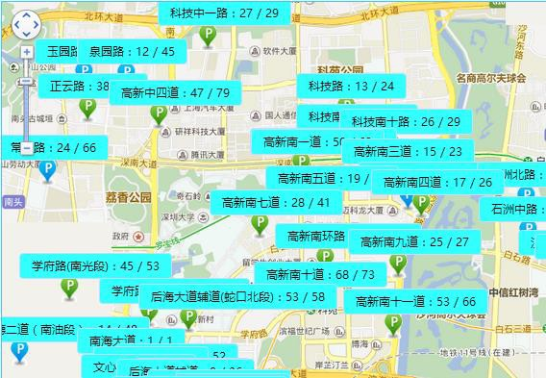
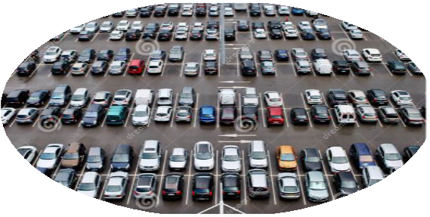
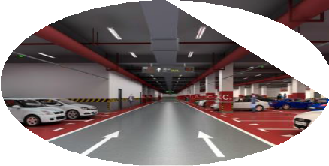
应用场景
❑ 停车场剩余车位监测（深圳）
信息：
⚫ 路外/路内停车场位置
⚫ 实时剩余车位数
⚫ 饱和度与停车价格
功能：
配合移动APP进行电子化收费。 引导用户前往空闲车位处。

Slide 20
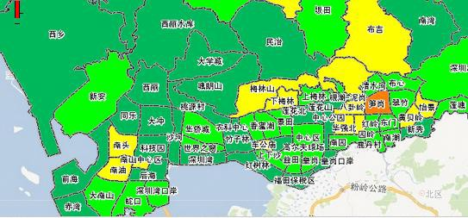
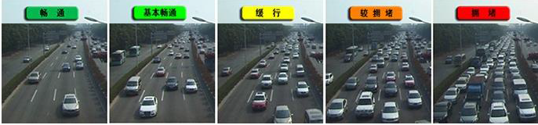
应用场景
❑ 道路运行指数动态（深圳）
⚫ 道路交通运行指数是对路网交通总体运行状况进行定量评估 的综合性指标
⚫ 简单、直观，实时发布
⚫ 覆盖范围广、准确性高
畅通
基本畅通
缓行
较拥堵
拥堵
暂无数据
运行指数说明见下页

Slide 21
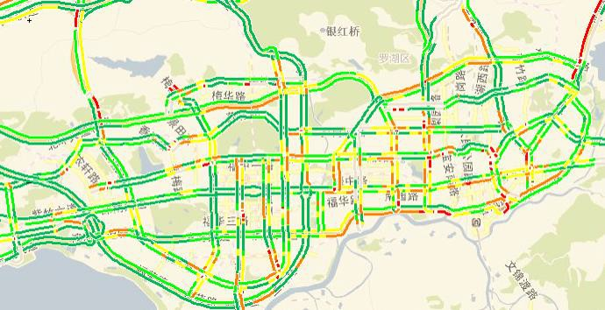
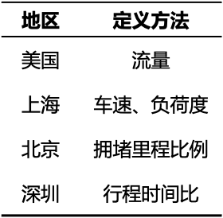
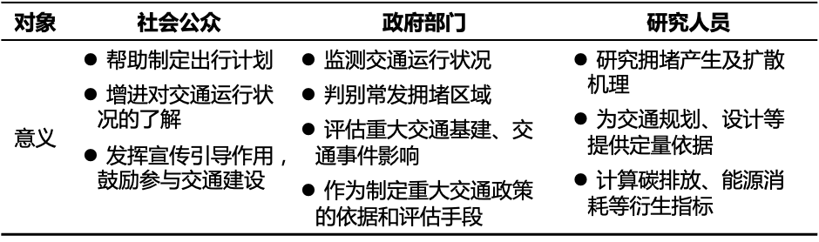
应用场景
❑ 道路运行指数动态（深圳）
定义：道路交通运行指数是根据所在城市实际特 点对路网交通总体运行状况进行定量评估的综合性指 标。如采用出行时间、道路饱和度、综合加权或拥堵 路段里程比例等。
⚫出租车实时GPS数据
⚫计算各道路、片区以及全市路网的参数
⚫推算路段、关口、片区及全市不同空间范围的交通指数

Slide 22
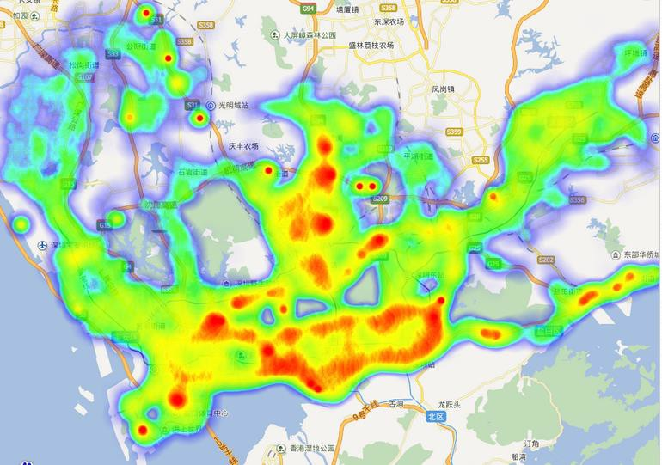
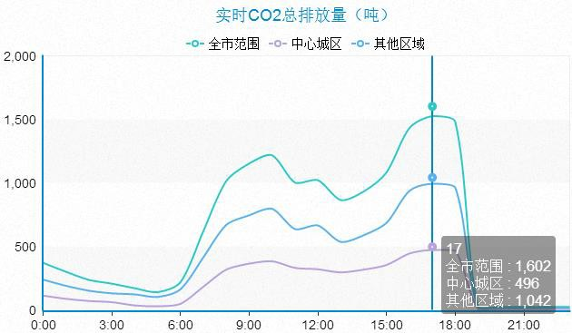
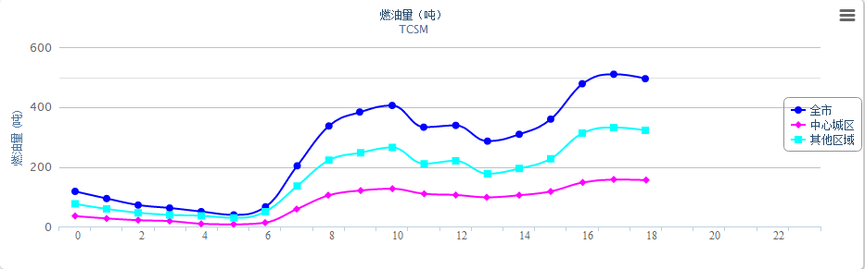
应用场景
❑ 交通排放检测

Slide 23
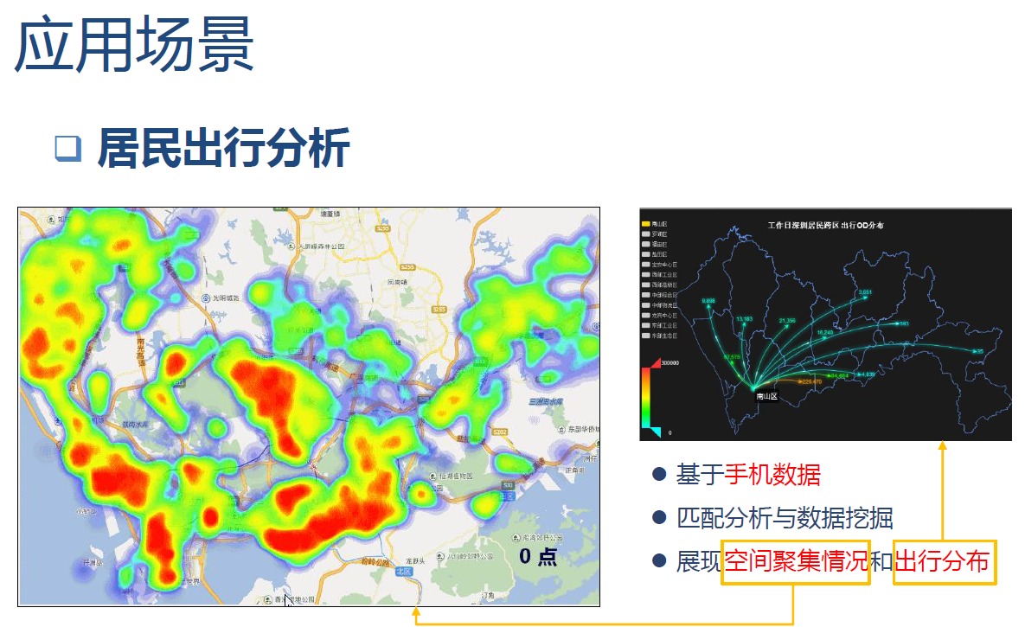

Slide 24
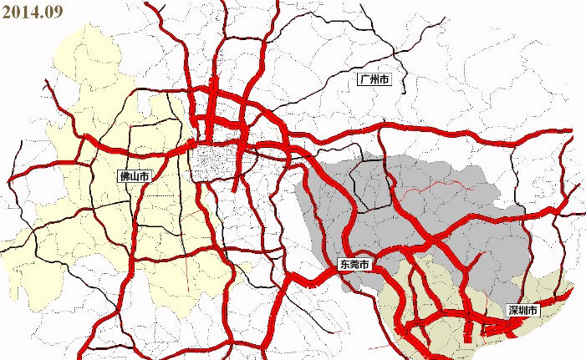
应用场景
❑ 高速公路日均车流量
⚫ 基于收费站数据
⚫ 推算高速公路车流量时空规律
⚫ 反映各区域经济活跃程度
⚫ 反映区域间联系

Slide 25
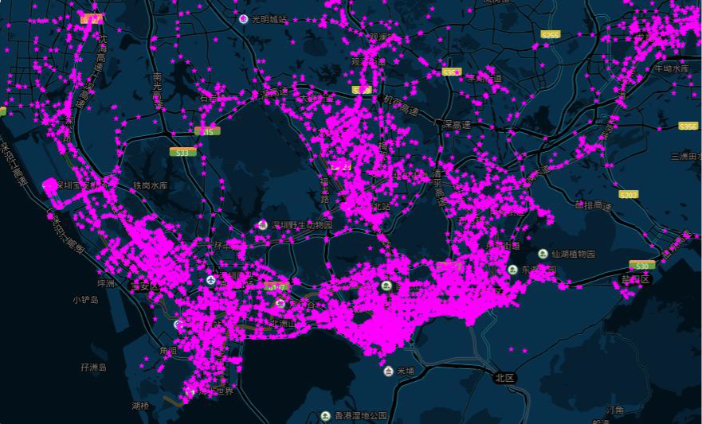
应用场景
❑ 出租车运营情况监测
⚫ 基于出租车GPS数据，实时监测
出租车空驶和载客情况
⚫ 协助用户合理安排打车位置
⚫ 支持交管部门、出租车公司改 善出租车供给分布

Slide 26
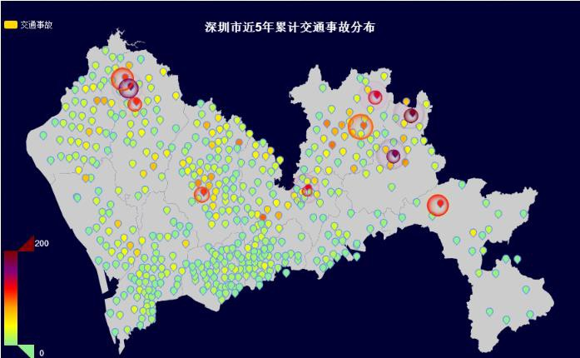
应用场景
❑ 交通事故空间分布
⚫ 基于交通事故数据
⚫ 分析区内交通事故发生量
⚫ 掌握交通事故的空间分布，引导交管部门进行专项整治与改善

Slide 27
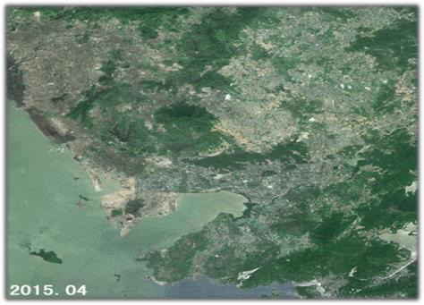
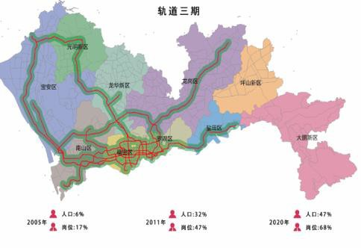
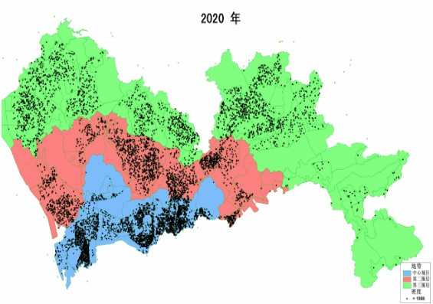
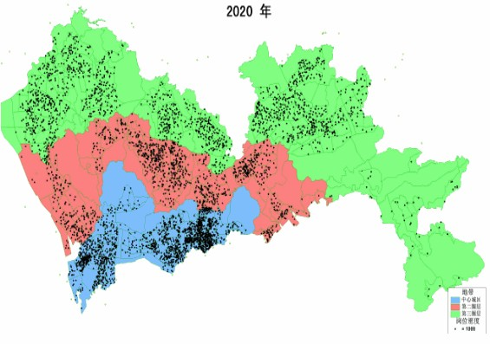
应用场景
❑ 城市变迁
用地开发变迁
轨道交通覆盖人口岗位
人口变化
就业岗位变化

Slide 28
交通大数据概述
❑ 学习目标
⚫ 掌握交通大数据的定义与特征
⚫ 了解大数据在交通领域的发展历程和应用场景
⚫ 介绍代表性的交通大数据类型
⚫ 掌握对交通数据进行分析建模的典型流程

Slide 29
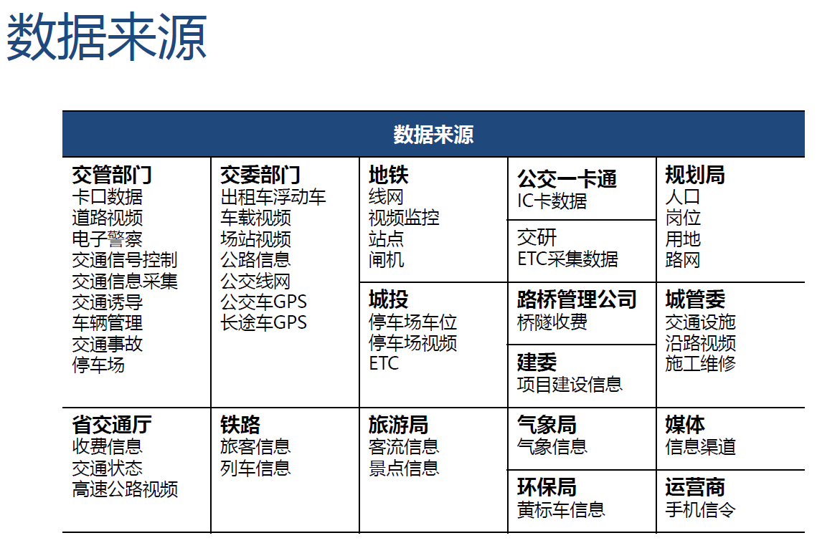

Slide 30
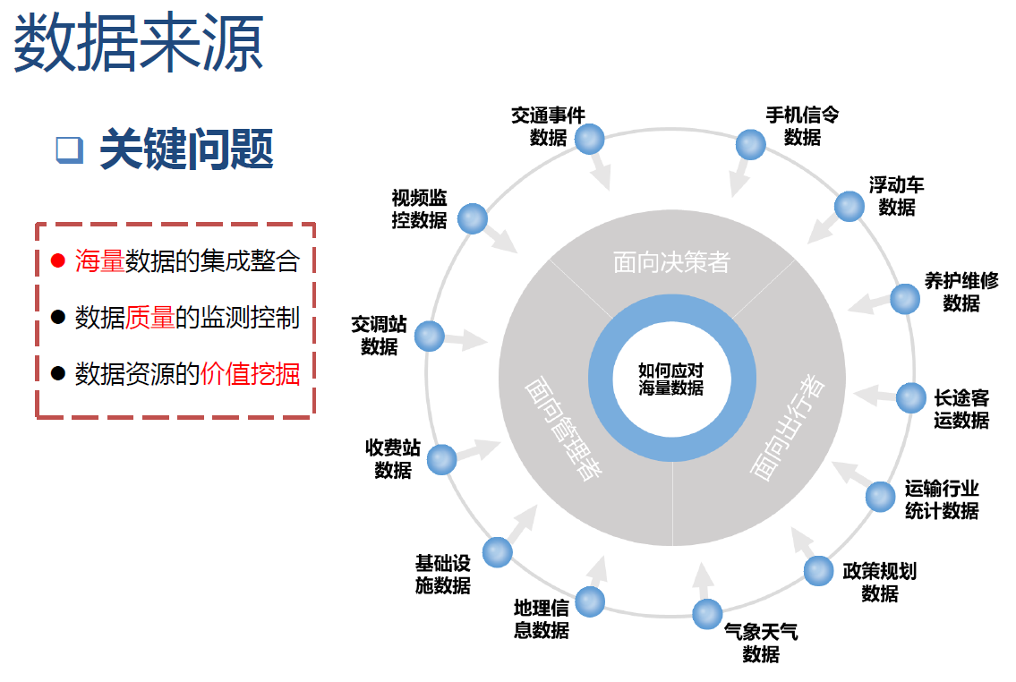

Slide 31
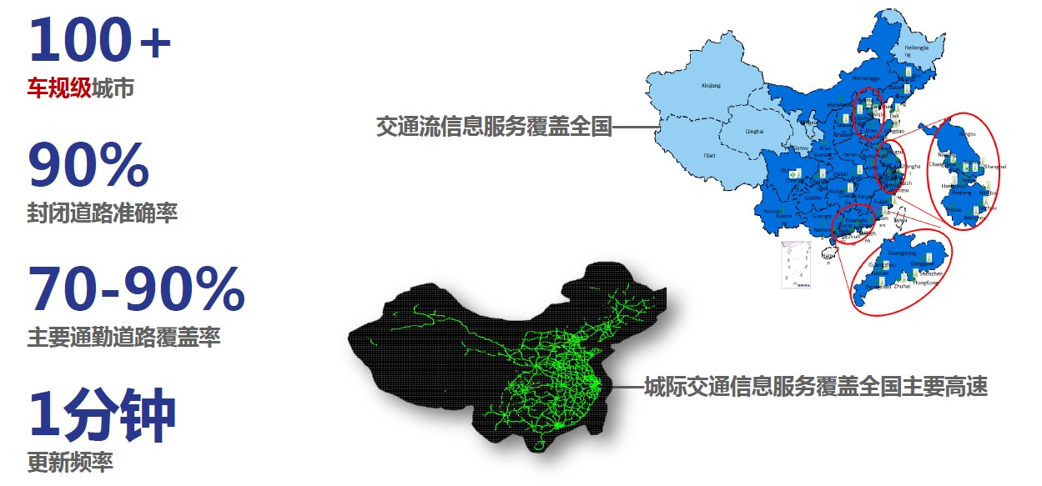
地图&实时交通流数据
⚫各城市道路、POI等图层数据
⚫道路断面实时流量数据

Slide 32
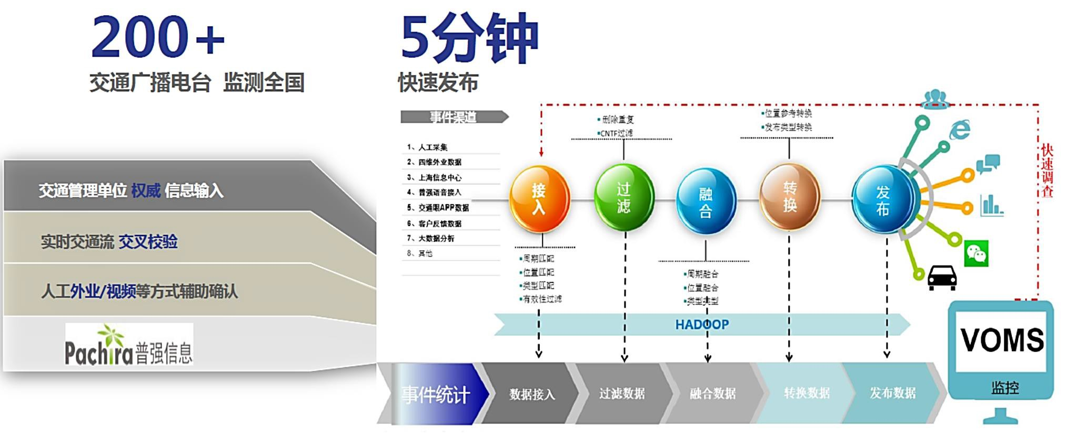
交通事故数据
交通事故数据
⚫分析交通事故特征
⚫辅助交通管控措施制定

Slide 33
交通大数据概述
❑ 学习目标
⚫ 掌握交通大数据的定义与特征
⚫ 了解大数据在交通领域的发展历程和应用场景
⚫ 介绍代表性的交通大数据类型
⚫ 掌握对交通数据进行分析建模的典型流程

Slide 34
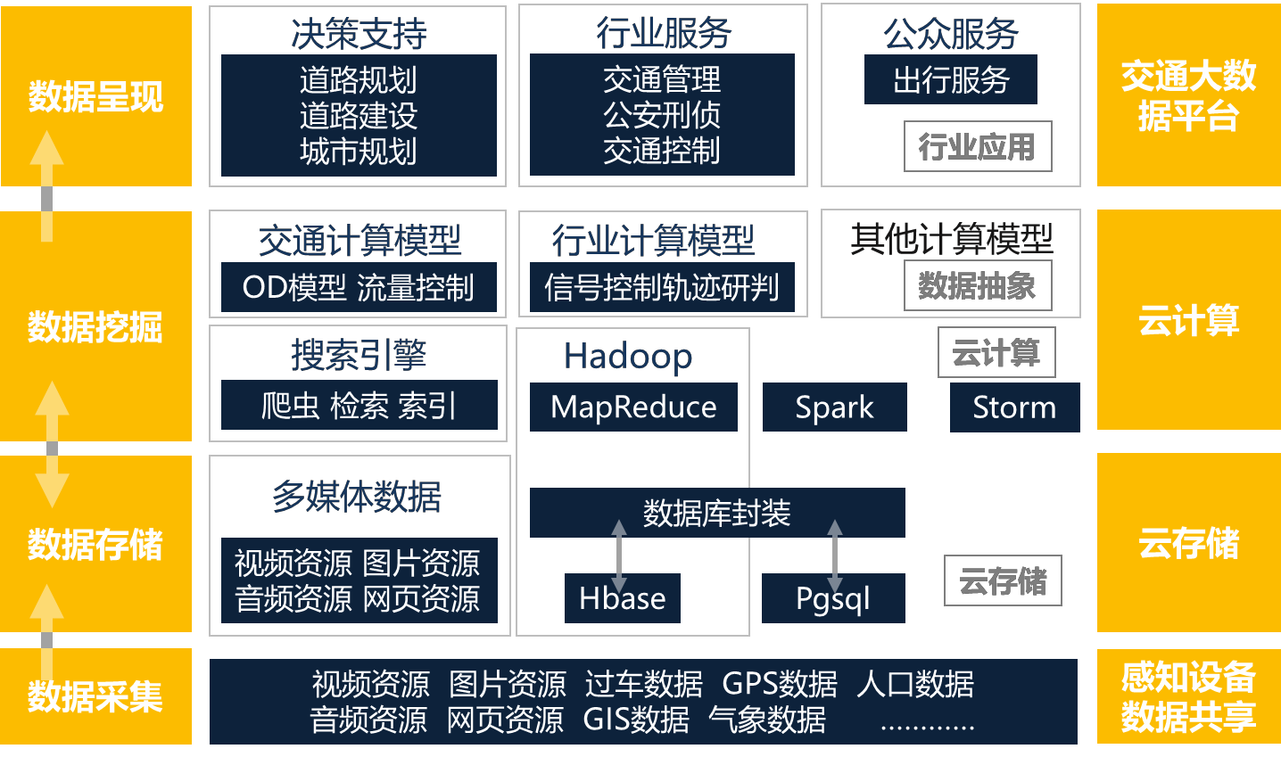
大数据技术流程

Slide 35
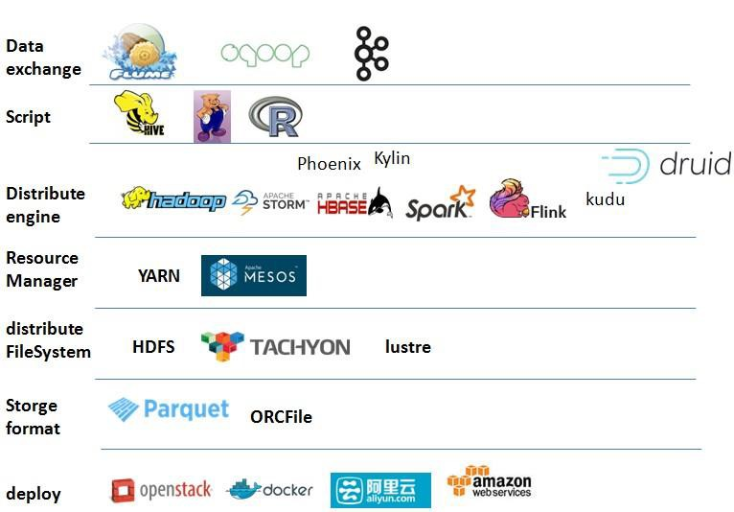
大数据技术
数据交换
脚本
分布式引擎
资源管理
分布式文件系统
存储格式
部署

Slide 36
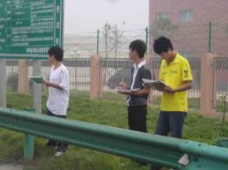
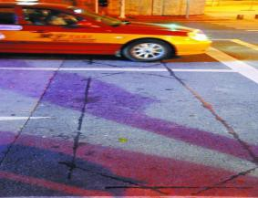
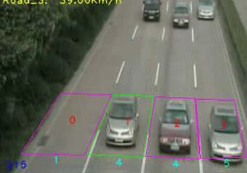
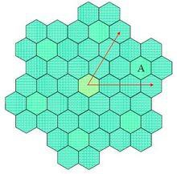
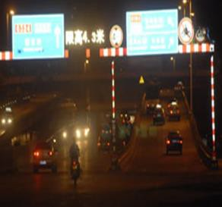
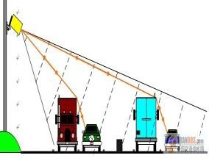

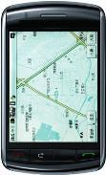
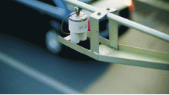
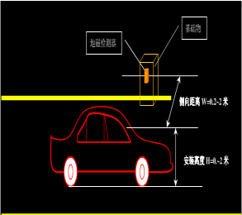
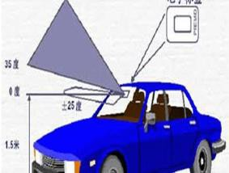
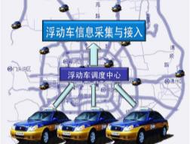
数据采集技术
人工调查
感应线圈
视频检测
蜂窝网络
红外线检测
微波检测
航拍
手机终端
超声波检测
地磁检测
RFID
浮动车
传统信息采集技术
现代信息采集技术

Slide 37
数据采集技术
1. 检测精度和技术成熟度：环形线圈、微波、超声波检测器最优，红外及视频检测
器为次优
2. 交通参数检测的完备性：微波，视频和红外检测器为最优，环形线圈和超声波检 测器为次优
3. 安装维护便捷程度及使用寿命：微波，超声波和红外检测器为最优，视频检测器
为次优，环形线圈检测器为最差
4. 设备购买与维护成本：微波，超声波和红外检测器应作为最优，视频检测器为次 优，环形线圈检测器为最差
5. 环境适应性：微波检测器＞视频检测器＞红外、超声波检测器＞环形线圈检测器

Slide 38
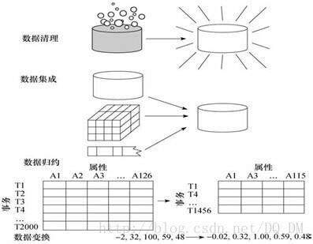
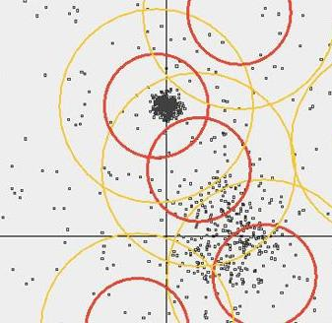
数据预处理
⚫数据清洗：去噪声和无关数据
⚫数据集成：将多个数据源中的数据结合起来存放在一个一致的数据存储中
⚫数据变换：把原始数据转换成为适合数据挖掘的形式
⚫数据规约：数据立方体聚集、维度归约、数据压缩、数值归约、离散化和 概念分层等方法

Slide 39
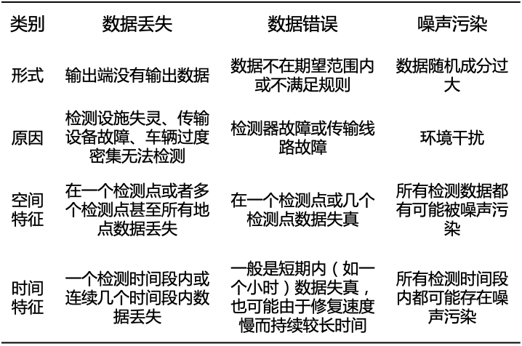
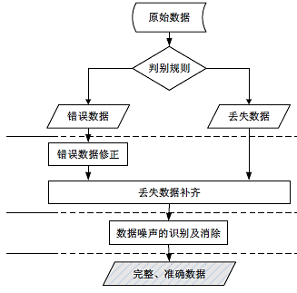

数据预处理
主要问题成因
数据质量控制的一般性流程

Slide 40
数据预处理
✓ 数据质量衡量指标
✓ 错误数据判别方法
类别 | 参数 | 方法
阈值法 | 速度 | 应在0~150Km/h之内
 | 流量 | 应与通行能力相匹配
 | 距离-行程时间 | 根据路段距离设定行程 时间t，实际时间在0.5t 到10t之间
交通流 机理法
 |  | 不同时段速度阈值不同； 不同时段不同速度区间 的数据权重不同。
 | 速度-时间
_{缺失数据比例=} 缺失数据总 量
数据总量
_{数据有效率=} 有效数据量
数据总量

Slide 41















































数据预处理
交通数据质量控制基本思路
交通数据
流量数据
收费站数据
气象站数据
交通事故数据
路网、设施数据
缺失数据：
• 记录缺失
缺失数据：
• 车型、卡号缺失
缺失数据：
• 记录缺失
数据质量分类
正常数据
错误数据：
• 车道数错误
• 车道编号错误
• 数据重复
错误数据：
• 时间错误
• 收费站编号错误
• 车道编号错误
• 行程时间/行驶里
程/行程车速错误
丢失数据
异常数据
错误数据
噪声数据
数据质量检测方法
• 阈值法
参数：速度、行程时间、流量、里程；温度、降雨
量
编号命名规则：车道编号超限、收费站编号错误
• 交通流机理法
距离-行程时间、速度-时间
数据预处理方法
• 缺失数据弥补
• 错误数据修复

Slide 42
数据存储
最常见的挑战是存储规模大，存储管理复杂，需要兼顾结构化、非结构 化和半结构化的数据。分布式文件系统和分布式数据库相关技术的发展正在 有效的解决这些方面的问题。在大数据存储和管理方向，尤其值得我们关注 的是大数据索引和查询技术、实时及流式大数据存储与处理的发展。

Slide 43
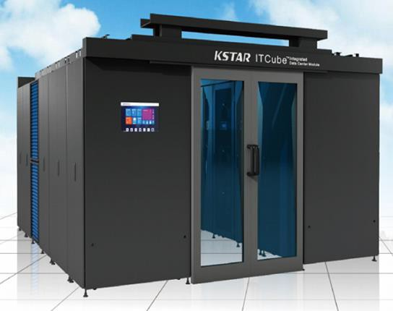

数据存储
❑ 面向城市交通的大数据分布式存储与计算平台
SEUTCB大数据平台
⚫ 数据存储服务
✓提供高容量、高可靠、高性能的并行文件存取
⚫ 数据查询服务
✓海量文件的快速查询及检索
⚫ 数据处理服务
✓基于Hadoop及Spark的快速并行数据处理
⚫ 数据分析服务
✓数据挖掘算法库及计算框架
⚫ 数据传输服务
✓海量数据的高速、长距离传输
SEUTCB大数据平台登陆界面图

Slide 44
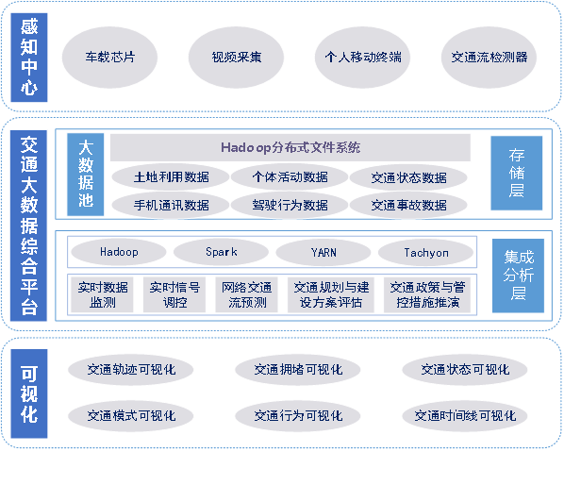
数据存储
❑ 面向城市交通的大数据分布式存储与计算平台
⚫ 2015年在东南大学交通学院建成了 交通分布式计算与大数据处理平台， 26个hadoop-spark计算节点，536 个CPU核，3392G内存，为交通大 数据的分析和利用提供了良好的实 验条件和硬件支撑。
⚫ 2019年在平台建设GPU集群，17个 GPU计算节点，68块2080TI显卡， 为挖掘交通大数据的深层语义搭建 了机器学习和深度学习框架。

Slide 45
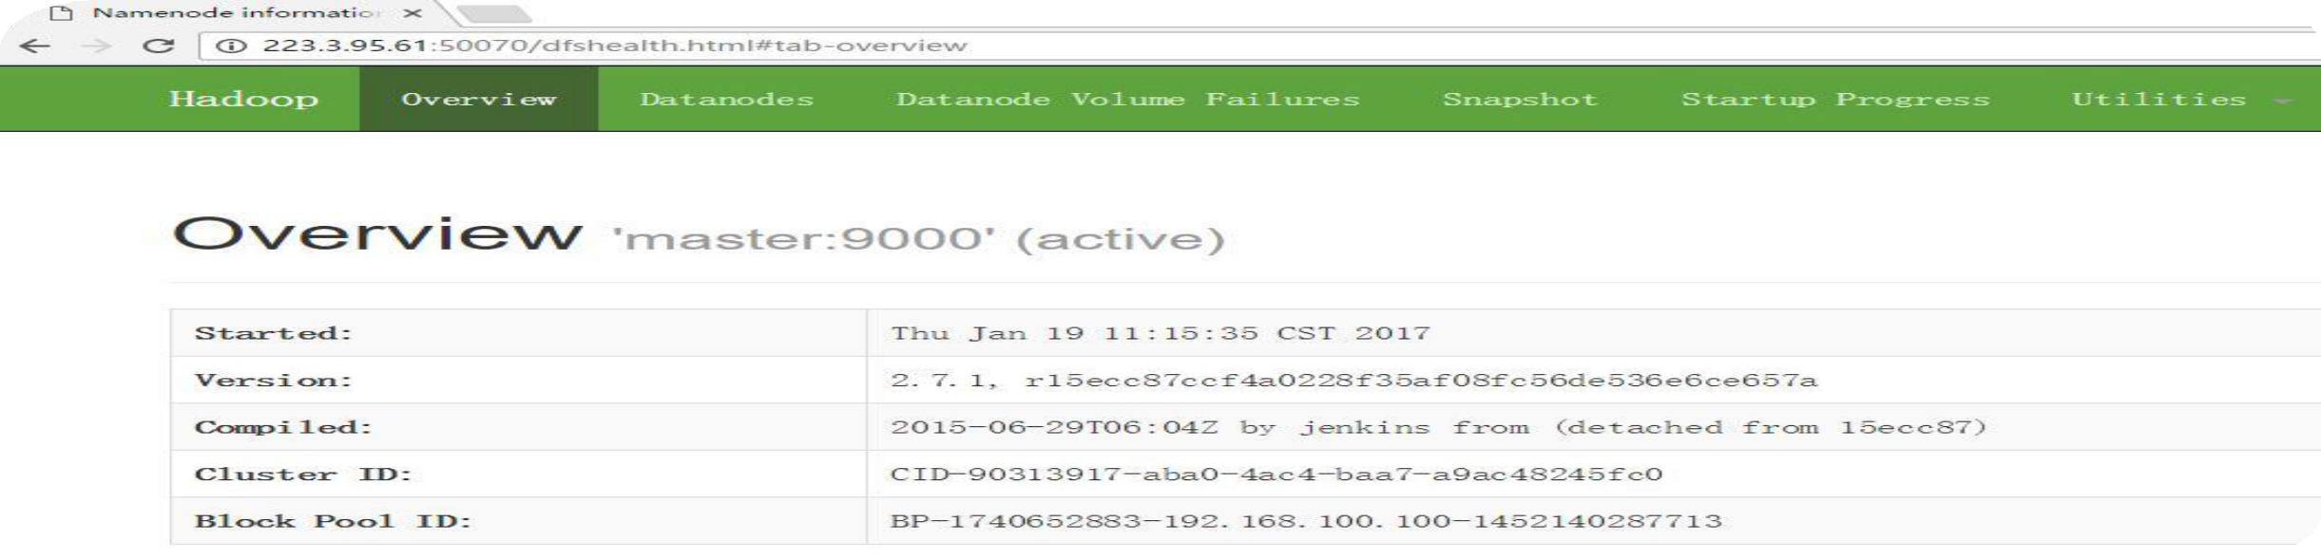
交通分布式计算与大数据处理平台
Hadoop平台

Slide 46
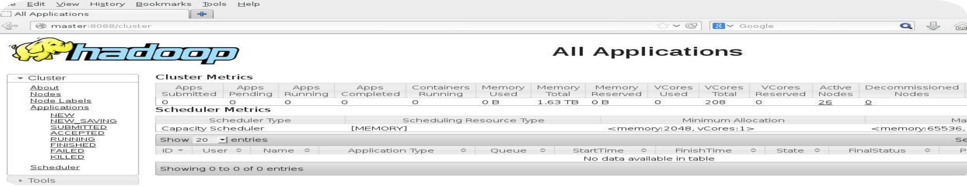
交通分布式计算与大数据处理平台
Hadoop平台

Slide 47

交通分布式计算与大数据处理平台
Spark平台

Slide 48


交通分布式计算与大数据处理平台
❐ 远程登入操作平台

Slide 49
大数据计算
大数据计算
由于大数据处理多样性的需求，目前出现了多种典型的计算模式，包括 大数据查询分析计算（如Hive）、批处理计算（如Hadoop MapReduce）、 流式计算（如Storm）、迭代计算（如HaLoop）、图计算（如Pregel）和 内存计算（如Hana）。

Slide 50

大数据计算
❐ 并行计算技术
发挥多计算机或多核处理器优势，将传统计算过程分解成若干个独立计 算部分，通过多线程并行协同完成，加快计算过程，节省运行时间。
浮动车a
浮动车a
浮动车c
浮动车e
浮动车b
浮动车c
浮动车b
浮动车d
浮动车f
传统单线程算法
多线程并行算法

Slide 51






大数据分析与挖掘
❐ 大数据分析与挖掘
数据挖掘：在大量的数据中提取或挖掘信息，通过分析来揭示数据之间 有意义的联系、趋势和模式。在数据量迅速膨胀的同时，还要进行深度的数 据深度分析和挖掘。越来越多的大数据数据分析工具和产品应运而生，如用 于大数据挖掘的R Hadoop版、基于MapReduce开发的数据挖掘算法等。
模式
人工
智能
识别
统计学
机器
学习
数据库 技术
数据 可视化

Slide 52


大数据分析与挖掘
❐ 数据挖掘四类任务
⚫ 预测建模
分类与回归。分类主要用于预测离散的目标变 量，输出的是离散值；回归用于预测连续的目标变 量，输出有序值或连续值。
⚫ 关联分析
用来发现描述数据中强关联特征的模式。所发 现的模式通常用蕴涵规则或特征子集的形式表示。
⚫ 聚类分析
旨在发现紧密相关的观测值群组，使得与属于 不同簇的观测值相比，属于同一簇的观测值之间尽 可能相似。
⚫ 异常检测
识别其特征显著不同于其他数据的观测值。

Slide 53

大数据分析与挖掘
❐ 空间索引技术
采用分割原理，将道路网所在的空间划分为若干区域，形成可唯一标识的多边 形。从而达到快速查询GPS在精度误差范围内的所有LINK，提高有效路径的搜索速 度和效率。

Slide 54


数据可视化
定义：对抽象数据使用计算机支持的、交互的、可视化的表示形式以增强认知能 力。数据可视化技术将大量数据以多种形式表示出来，帮助人们寻找数据中的结构、 特征、模式、趋势、异常现象或相关关系等。
在交通领域，随着交通系统信息化建设的日益推进和完善 , 可用的交通多源、多 时相数据量激增。如何高效地实现数据的可视化表达与分析，直观地传达交通信息， 发现数据中存在的关系和规则 , 为相关交通管理部门提供决策依据 , 提高交通系统的 运行效率 , 日渐成为交通领域的一个重要研究方向。
呈现效果
分析功能

Slide 55


Slide 56


Slide 57


Slide 58


